Slide 1
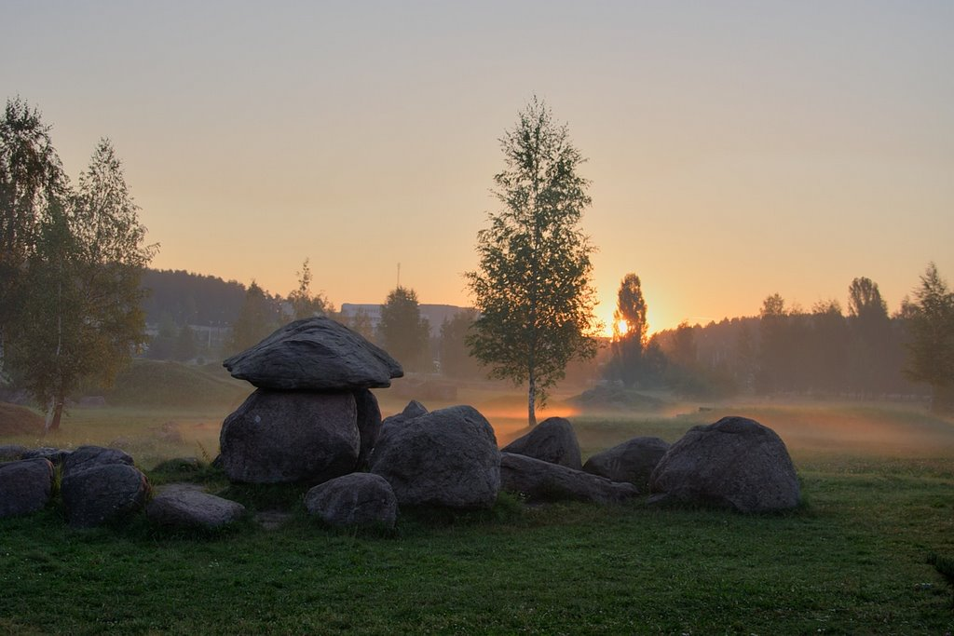
Маўклівыя сведкі мінуўшчыны

Slide 2
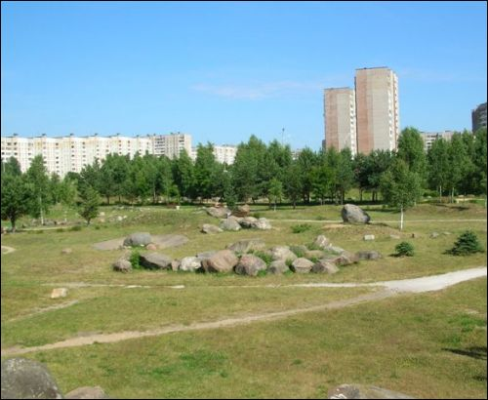
Пры Інстытуце геалагічных навук Нацыянальнай акадэміі навук Беларусі існуе незвычайны Парк камянёў -- сваеасаблівы музей валуноў пад адкрытым небам. На плошчы каля 6,5 га, на месцы былого балота, паміж Акадэмгарадком і мікрараёнам Уручча, размясцілася ўнікальная калекцыя камянёў.

Slide 3
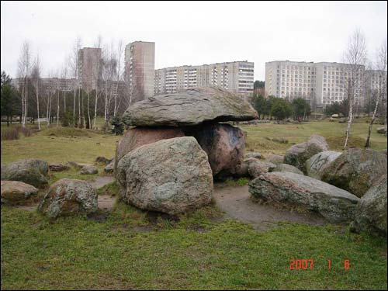
Цэнтральнай i найбольш aб'ёмістаю часткаю "Парку камянёў" з'яўляецца экспазіцыя "Карта Беларусі". На плошчы каля 4,5 га створана мадэль карты краіны, на якой размешчаны больш за 500 буйных валуноў.

Slide 4
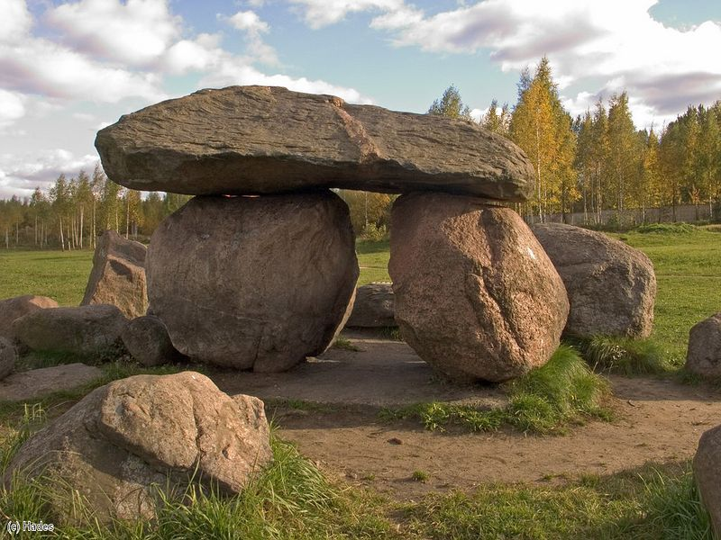
Тут камяні растуць з зямлі, Бо тут – таксама іх краіна. Над імі леднікі былі, Як нас і не было ў паміне. Як сімвал вечнасці яны Зямлёй узрошчаны, як памяць, Як захаванне ад маны, Якая часта часам правіць. І над магіламі ўстаюць Каменні, пліты, абеліскі. І з цягам часу не даюць Забыць людзей вялікіх, блізкіх. Тут камяні растуць з зямлі, Бо тут – таксама іх краіна. Тут доўга камяні жылі, Пакуль нас не было ў паміне. Таццяна Пратасевіч
Склалася так гiстарычна, што ў Беларусi ва ўсе часы было шмат камянёў. Усё з-за таго, што па тэрыторыi краiны праходзiлi мацерыковыя ледавiкi.
Пра камянi складалi легенды i паданнi. Цiкавыя i незвычайныя. Жахлiвыя i павучальныя.

Slide 5
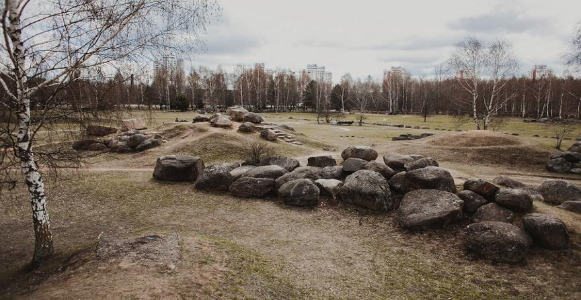
Асаблiва знакамiтыя ў нашай краiне Барысавы камянi. Барысавы камяні — манументальныя помнікі эпіграфікі XII ст. на тэрыторыі Беларусі. Уяўляюць сабой велізарныя валуны (да некалькі метраў) з выбітымі на іх крыжом і надпісамі, кшталту "Господи помози…", дзе згадваецца імя Барыса, што дало падставу звязваць з'яўленне выяваў крыжоў і надпісаў на камянях з іменем полацкага князя (1101 - пач. 1128 гг.) Барыса Усяславіча, які, па меркаванні некаторых гісторыкаў, меў мірское імя Рагвалод. Магчыма, да прыняцця хрысціянства гэтыя камяні былі паганскімі фетышамі. У народзе камяні захаваліся пад настуанымі назвамі: Барыс, Барыс-Хлебнік, Барыс-Глеб, Барысаглебскі, Пісар, Пісанік і інш.

Slide 6
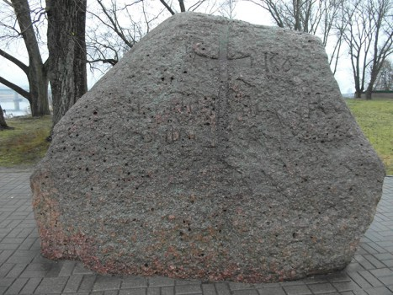
Самы вялікі з захаваных Барысавых камянёў зараз знаходзіцца на ўзгорку каля Сафійскага сабора ў Полацку. Раней гэты камень знаходзіўся каля вёскі Падкасцельцы, быў перавезены ў Полацк у 1981 г.

Slide 7
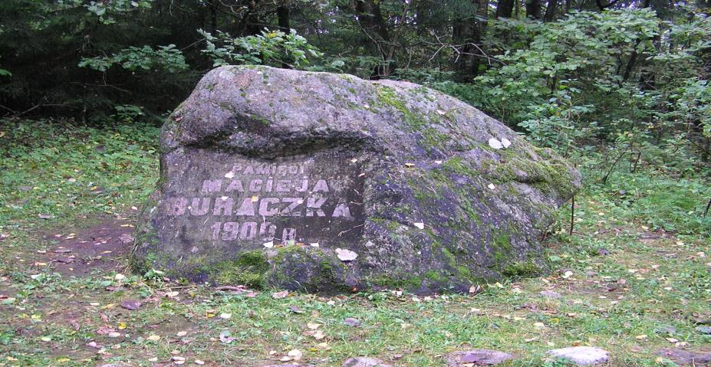
Ёсць на тэрыторыi нашай краiны два камянi (згодна з Турыстычнай энцыклапедыяй Беларусi), якiя наскрозь прасякнуты гiсторыяй: камень Багушэвiча ды камень Фiларэтаў. Абодва — геалагiчныя помнiкi рэспублiканскага значэння (з 1971 i 1972 гадоў адпаведна). Камень Багушэвiча знаходзiцца ў Смаргонскiм раёне. З-пад зямлi бачны толькi на 1,5 метра ў вышыню. Важыць тая частка, якую можа назiраць падарожнiк, ажно 7 тон. Гэты валун быў прынесены ледавiком са Скандынавii. Збоку на iм высечаны надпiс: "Раmiесi Mасiеjа Burасzkа 1900 R" (Памяцi Мацея Бурачка 1900). Гэты надпiс зрабiлi сябры Багушэвiча пасля яго смерцi. Ля гэтага валуна класiк беларускай лiтаратуры сустракаўся з сябрамi, хаваў пад iм свае рукапiсы ды забароненыя публiкацыi.

Slide 8
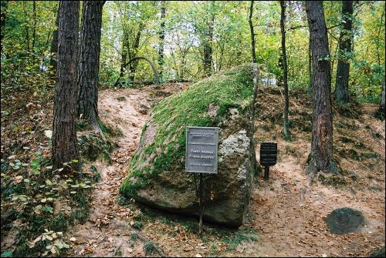
Другi камень, камень Фiларэтаў, — таксама знакаміты «гiстарычны помнік», які знаходзіцца ў Баранавiцкiм раёне. Бачная частка ў вышыню дасягае 1,9 метра, а важыць ажно 32 тоны. Трапiў да нас валун са Швецыi. Ля гэтага помніка сустракалiся ўдзельнiкi канспiратыўнага "Аб’яднання фiларэтаў", якое было створана студэнтамi Вiленскага ўнiверсiтэта .

Slide 9
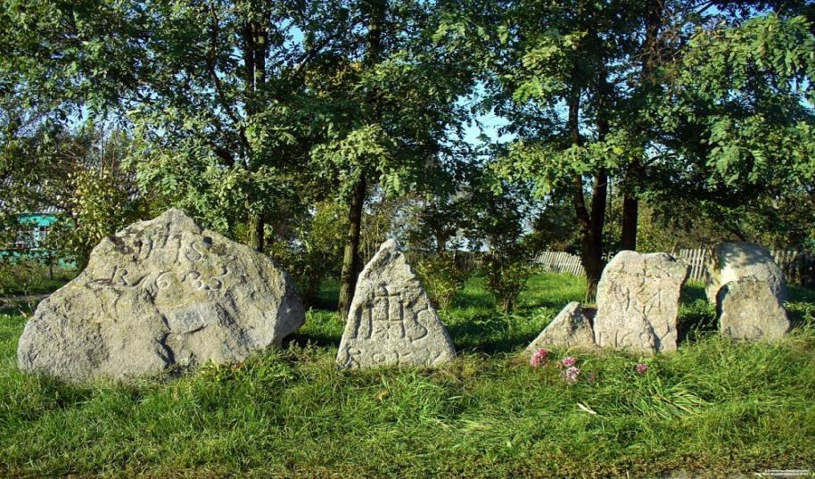
Цікавыя камяні захаваліся да нашых дзён, напрыклад, у в. Патапавічы Ляхавіцкага раёна. Пры дарозе, што вядзе з Ляхавіч, стаіць цэлы шэраг «часаных камянёў» з выбітымі надпісамі і крыжамі архаічных формаў. На двух камянях вельмі добра прачытваецца дата іх усталявання – 1683 год! На думку гісторыкаў, гэта старыя надмагіллі, што былі ўсталяваны больш за 300 гадоў таму ў памяць пра нашых землякоў, што загінулі ў вайне з нашэсцем туркаў.

Slide 10
У старажытнасці ў нашых продкаў існаваў культ камянёў. Асабліва ўшаноўваліся камяні-следавікі, якія мелі на сабе выявы слядоў чалавека ці татэмных звяроў. Падобных валуноў-следавікоў сёння ў Беларусі выяўлена больш за 100. Такія «паклонныя» камяні, да якіх паломнікі ідуць і сёння, знаходзяцца і каля вёсак Сянежыцы і Горка суседніх Навагрудскага і Дзятлаўскага раёнаў.

Slide 11
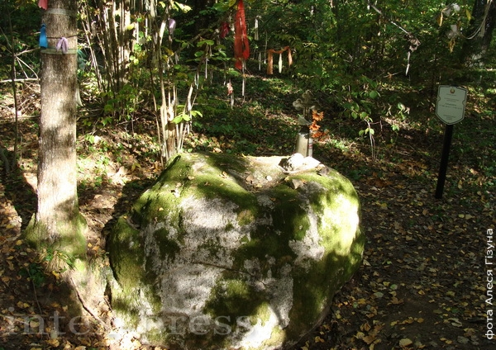
Святы (Божы, Асілкавы) Камень (паміж вв. Падгорная і Добры Бор) Гэта адзіны вядомы сёння ў Баранавіцкім раёне культавы камень-следавік. Яго памеры – 1,5х1,8 м, вышыня – 0,8 м. Валун нагадвае па форме ступу з ямінкай пасярэдзіне, на дне якой знаходзіцца выява чалавечага слядка ў натуральную велічыню.

Slide 12
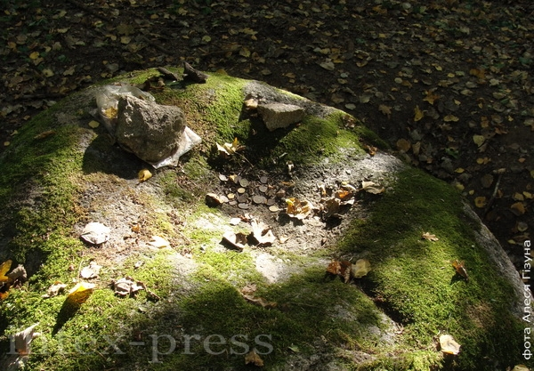
Сучасная легенда апавядае, што след на камені пакінула Божая Маці, уцякаючы ад цара Ірада. Хаця гісторыкі згадваюць і больш старажытнае паданне пра асілка. Нібыта ён, змагаючыся калісьці з ліхімі сіламі, выпадкова ступіў на гэты камень, пасля чаго яго сіла падужала ў 10 разоў, і асілак перамог. Людзі захавалі веру і ў тое, што гэты святы камень лякуе ад розных хваробаў.

Slide 13
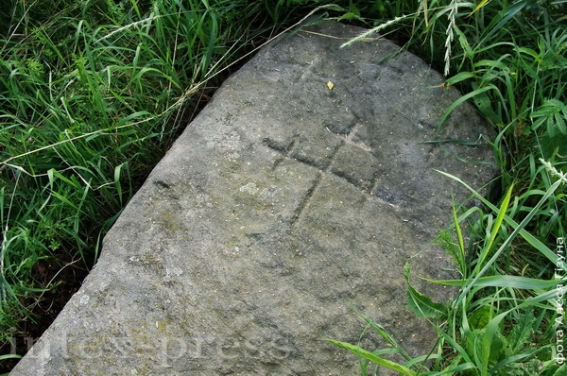
Сваротваўскі камень (каля в. Малая Сваротва) Камяні з падобнымі крыжамі ў розны час знаходзілі і ў іншых рэгіёнах Беларусі, часцей – на Поўначы. Даследчыкі мяркуюць, што гэта могуць быць надмагільныя камяні часоў Сярэднявечча. Пра старажытнасць падобных знаходак сведчыць і тое, што на іх няма ніякіх надпісаў.

Slide 14
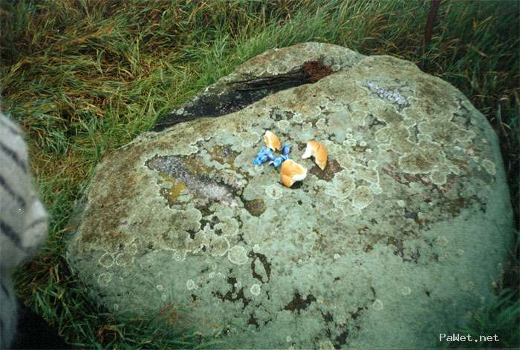
Камень-следавік у в. Сорагі Слуцкага р-на

Slide 15
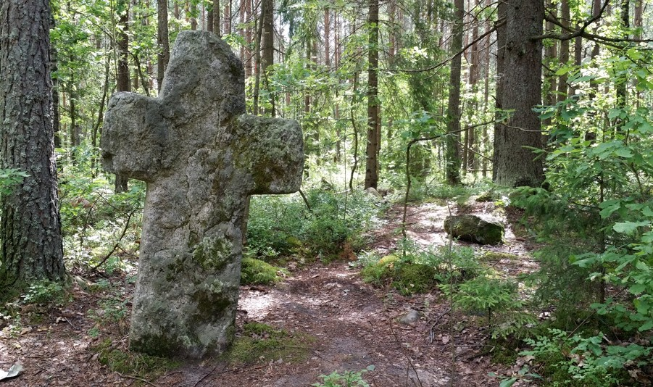
Часта пры старых шляхах, каля храмаў, па краях вёсак, на могілках і ў іншых мясцінах можна сустрэць крыжы, высечаныя з валуноў. На многіх з іх бываюць літары, надпісы, знакі і нават малюнкі. Да некаторых каменных крыжоў яшчэ і сёння носяць ахвяры - манеты, ручнікі, кветкі. У народзе аб такіх крыжах бытуюць паданні.

Slide 16
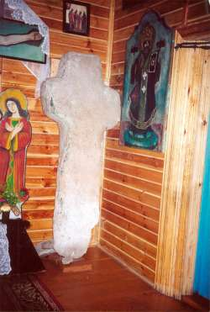
Тураўскія крыжы — каменныя крыжы ў горадзе Тураве і яго наваколлі. Вядома больш за 10 каменных крыжоў, якія з'яўляюцца сімвалам веры і прадметам пакланення для хрысціян. Паводле паданняў, тураўскія крыжы прыплылі з Кіева ўверх па Дняпры і Прыпяці і затым аказаліся сярод палёў. Паводле народных вераванняў, яны нібыта ахоўваюць ад розных хвароб. Пра адзін з тураўскіх крыжоў яшчэ распавядаюць, што калі бацькі прасілі паслаць выздараўленне іх сыну, то ў небе з'явілася велічная агністая постаць жанчыны, якая сказала, што дапаможа. Хлопчык выздаравеў, і на наступны дзень у Прыпяці знайшлі каменны крыж. Яго выцягнулі на бераг і ўстанавілі на высокім месцы.

Slide 17
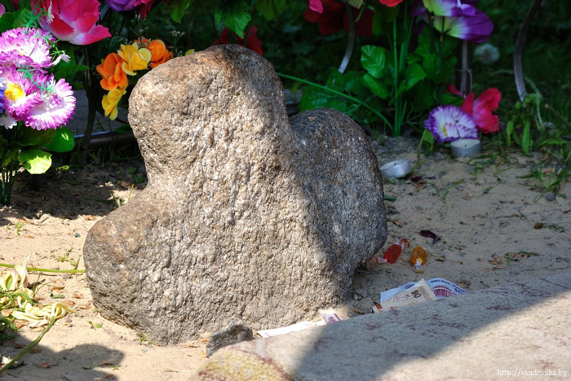
Тураўскія крыжы Сівы туман плыве над плёсам. У сутонні дрэмлюць прамяні. У Тураве, блаславёным лёсам, Растуць з прадоння камяні. На божы свет глядзяць крыжамі, Загадкі тоячы ў сабе. І мы гарачымі губамі Да іх звяртаемся ў мальбе. Каб збераглі для нас святое: Світанкі, мову і раллю, Валошкі, поле аржаное І нашу родную зямлю. Наталля Каліцька

Slide 18
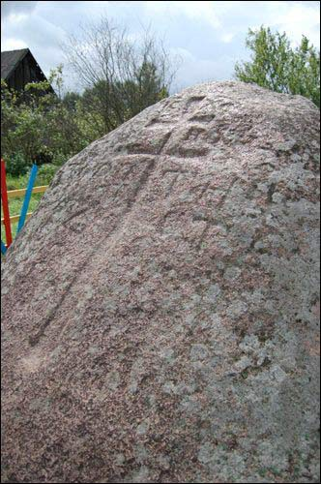
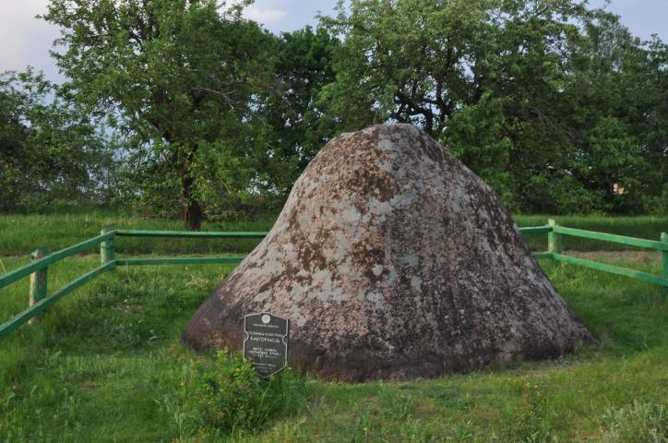
«Варацішын крыж» Валун з крыжам і амаль сцёртымі надпісамі захаваўся ў вёсцы Камена Вілейскага раёна. Камень ляжыць у цэнтры вёскі, за 0,1 км ад правага берага р. Вілія ў агародзе аднаго з сялянскіх двароў. Валун — своеасаблівы сімвал вёскі Камена. Яму яна абавязана сваёй назвай. Камень звонападобнай формы, шэрага колеру, яго вышыня 1,9 м, шырыня ўнізе 2,5 м, у акружнасці 10,8 м, паверхня амаль роўная. Апавядаюць, што нібыта на крутых баках глыбы быў яшчэ тэкст, але мясцовы памешчык загадаў яго ссячы. Часам камень далучаюць да Барысавых. Часам яго называюць Волатам. Старая легенда тлумачыць з'яўленне тут валуна традыцыйна: селянін араў сваё поле на валах у Вялікдзень, за гэта быў ператвораны Богам у камень.

Slide 19
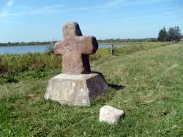
Каменны крыж каля вёскі Галошава ў Талачынскім раёне на беразе невялікага возера не толькі мае антрапаморфны выгляд, але і адпаведную назву: Крыж-Баба. Часам яго называюць проста «Бабай», або Кацярынінскім крыжам. Лічыцца, што гэта акамянелая жанчына, якая некалі дала прытулак самому Хрысту, калі той у выглядзе жабрака вандраваў па свеце і аднойчы зазірнуў у адну з навакольных вёсак. Вёска ператварылася ў возера за сквапнасць і бяздушнасць яе жыхароў, якія ўсе, апроч жанчыны, адмовілі ў начлезе Збаўцу. Сама ж кабета ператварылася ў камень, бо не выканала перасцярогі - не азірацца пры выхадзе з вёскі. У легендзе фігуруе і дзіця, якое сыходзіла разам з маці. Дарэчы, па звестках жыхароў з Галошава, раней з вялікім Крыжам-Бабай знаходзіўся і маленькі каменны крыжык, але ў савецкія часы быў некуды знесены. Існуюць і іншыя версіі паданняў. Паводле аднаго з іх, крыж застаўся на памяць пра дзяўчыну, якая памерла ад няшчаснага кахання, а ад яе слёз утварылася возера. Па іншай версіі, каля крыжа закапаны скарб, вывезены французскім генералам падчас вайны 1812 г. з Масквы. Трэці варыянт сцвярджае, што крыж абазначаў мяжу паміж Друцкім і Мсціслаўскім княствамі.

Slide 20
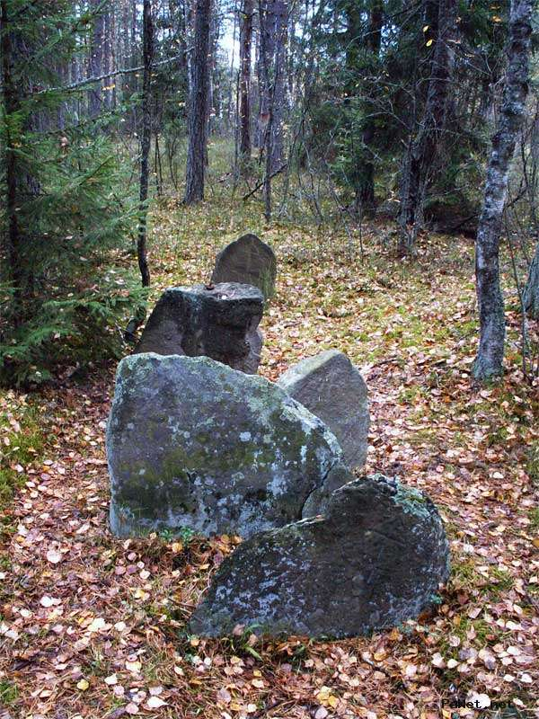
У нашай краіне вельмі распаўсюджаны паданні пра так званыя ў навуцы анімістычныя камяні, або камяні-пярэваратні. Іншымі словамі, пра тыя камяні, якія, зыходзячы са зместу легенд і паданняў, раней былі жывымі істотамі, а потым за нейкія правіннасці перад Богам акамянелі.

Slide 21
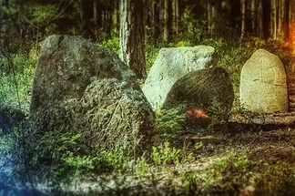
У лясным урочышчы Сівіха непадалёк ад вёскі Сцебяракі знаходзіцца група з пяці вертыкальна пастаўленых невялікіх валуноў, якія, па легендзе, таксама з'яўляюцца скамянелымі валамі і аратымі за працу на Вялікдзень. Але навукоўцы лічаць, што камяні каля вёскі Сцебяракі з'яўляюцца найстаражытнейшым культавым помнікам, які ўшаноўваўся як мінімімум тысячагоддзе таму, а можа, і болей. Сцебярацкія камяні ўнікальныя яшчэ і тым, што размешчаны адзін за адным па лініі поўдзень-поўнач, і на кожным з іх выявы рога-рытона і стрыжня з трохкутнікам ці паўколам на яго вяршыні.

Slide 22
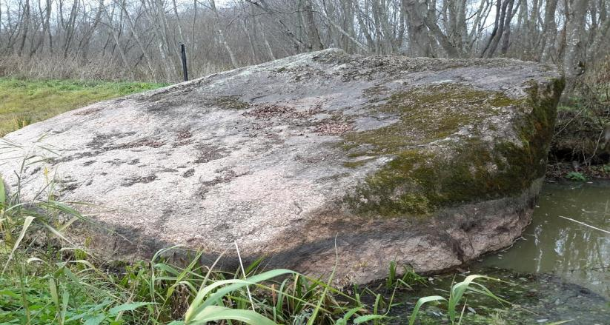
Чортаў камень (Кравец) Прынесены ледавіком з паўднёвага захаду Фінляндыі . Па форме нагадвае паралелепіпед, нахілены на поўдзень. Складзены з чырвона-бурага граніту. Паводле адной з легенд, у балоце, што знаходзіцца побач, жылі чэрці, якія любілі пажартаваць з п'яных мужыкоў. Яны заводзілі мужыкоў у балота да каменя, тыя думалі, што дабраліся да ўласнай печы, распраналіся і лажыліся спаць на камені. Прачнуўшыся, яны ніяк не маглі зразумець, як яны сюды патрапілі, а чэрці ж рагочуць у хмызняку. Паводле іншай легенды, пад гэтым каменем жыў чорт, які займаўся краўцоўскай справай. Ён шыў адзенне сялянам, а тыя разлічваліся з ім пятакамі. Нібыта адбіткі тых пятакоў i цяпер можна ўбачыць на камяні. Аднойчы дрэнны чалавек вырашыў пажартаваць з чорта, кінуў на камень палатно і папрасіў сшыць «ні тое, ні сёе». На другі дзень з'явілася на камені, нешта незразумелае: адзін рукаў у падоле, іншы на спіне, а галаву няма куды прасунуць. З тых часоў пакрыўдзіўся чорт і адмовіўся.

Slide 23
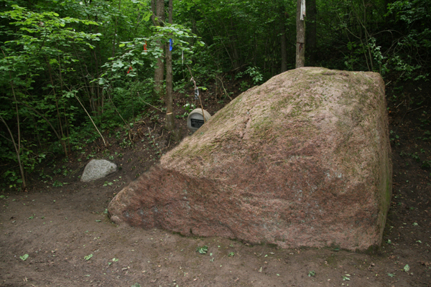
Нявесцін камень, што ляжыць у прыдарожным лесе непадалёку ад Навасёлак і Агароднікаў, шмат ходзіць легенд. Кажуць, што незамужнім дзяўчатам ён дорыць сустрэчу з суджананымі, а сем’ям, у якіх няма дзяцей, дапамагае пазнаць радасць бацькоўства. Трэба ўсяго толькі дакрануцца да яго парослага мохам боку альбо пасядзець на ім.

Slide 24
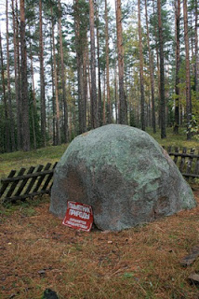
"КНЯЗЬ-КАМЕНЬ"
«Правда или нет, но рассказывают следующее. Во время Северной войны, накануне очередного боя, о нем непочтительно отозвался один из военачальников шведов: мол, лежишь тут на пути. И через два дня обидчика нашли убитым прямо у подножия «Князь-камня». По другой версии, в камень превратился шведский князь за то, что он и его подручные осквернили церковь…»

Slide 25
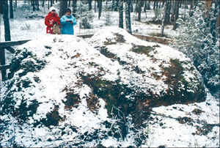
"БЫКi"
Легенда пра іх даволі распаўсюджаная на Беларусі. Паехаў быццам на першы дзень Вялікадня чалавек араць. Жонка прынесла яму абед ды й кажа: “Памагай, Бог!”. І адразу ж усе скамянелі — мужык, яго жонка, быкі і сабака. Верагодна, калісьці ва ўрочышчы Лужа непадалёк ад вёскі Іканы сапраўды можна было ўбачыць групу з 5-ці камянёў-”персанажаў” гэтай павучальнай гісторыі. Цяпер жа нам удаецца заўважыць паблізу толькі яшчэ адзін невялічкі камень, мабыць, “сабачку”. Скіроўваем увагу на “быкоў”. Дзве пацямнелыя пад снегам гранітныя камлыгі ляжаць побач, сапраўды нагадваючы валоў на пашы. Сучаснікі бронзавага веку, яны таксама залічаны да помнікаў прыроды. Пра гэта паведамляе чырвоная шыльда ля агароджы, якой клапатліва абнесены “быкі”. Дарэчы, на іх паверхні навукоўцы выявілі рэдкія і рэліктавыя віды імхоў і лішайнікаў.

Slide 26
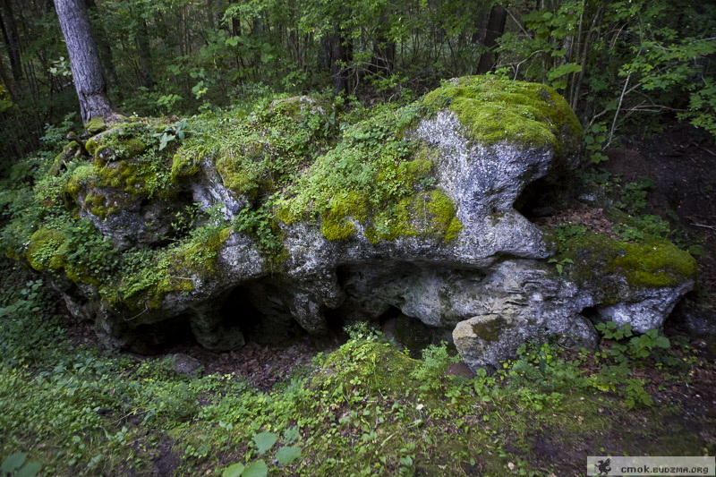
Змееў камень
Непадалёку ад вёскі Коўтава і Гогалеўкі, пры старой дарозе, што вядзеад Віркаў да Ігры, ляжыць Змееў камень, у якім ёсць акно і дзверы.
Старыя людзі расказваюць, што калісьці ў гэтым камені жыў аднагаловы змей. 3 выгляду — зусім як чалавек, нават гаварыць умеў па-чалавечы. I не было ў ваколіцы лепшага за яго краўца. Прынясуць людзі сукно, пададуць праз акно і просяць:
— Пашый, майстрок, абы надзець…
Змей такую абноўку справіць — на любое ігрышча не сорамна паказацца. За сярмягу грошы прыносілі. Змей не злаваўся, калі плацілі мала, усяго некалькі капейчын.
Але крый Божа сказаць яму:
— Майстрок, пашый што-небудзь, каб да царквы схадзіць.
Так пашые, што не знацьмеш, як апранаць: адзін рукаў на спіне прышыты., другога зусім няма… Ды яшчэ грошы назад шпурне, маўляў, падавіся сам імі!
I сталася так, што змей-красавец закахаўся ў дзяўчыну. Яна жыла ў вёсцы Бузер’і. Доўга хавалася яна ад страшыдла. Але ўрэшце скарылася і пайшла за яго замуж. Шмат хто з людзей бачыў: абернецца змей у дугу і ляціць над Лукомльскім возерам. Упадзе на зямл ю — абернецца ў чалавечае аблічча. I такі прыгажун, што вачэй не адвесці.
Аднойчы пасвіла дзяўчына ў нядзельку свінні на полі. Прыляцеў да яе змей, сабраў свіней у адзін статак і кажа:
— Пагладзь мяне па галаве, а я адпачну. Ды пільнуй, каб навальнічную хмару не нацягнула…
Лёг і заснуў. Мінула некалькі гадзін, і раптам насунулася вялізная хмара.
«Дакуль я буду слугаваць яму? — падумала дзяўчына. — Няхай спіць — пагляджу, што будзе…» — і не стала будзіць змея.
Бліснула маланка, загрукатаў гром. I толькі ён пракаціўся па небе — прачнуўся змей. Падхапіўся, як ашпараны, з зямлі і крычыць:
— Зжыла ты мяне са свету!..
I з усёй сілы пляснуў па дзявочым твары. На ўсё жыццё памятка засталася, так і памерла, няшчасная, з чорнай пяцярнёй на шчацэ. А сам змей перакуліўся ў дугу і паляцеў праз возера да сваёй каменнай хаціны.
Далёка не адляцеў — смальнуў па пярэваратню пярун. Так смальнуў, аж навокал усё затрэслася. А змею — хоць бы што. Калі змей быў пасярэдзіне возера, яшчэ мацней уперыў па ім пярун. I страшыдла, перакінутае ў дугу, шабултыхнула ў возера. Але ненадоўга, праз хвіліну-другую акрыяла: выхапілася з вады і далей ляціць.
Адзін стары чалавек з Бузер’я сваімі вачыма бачыў гэтае дзіва. Ён і падказаў людзям, што змей пераляцеў праз возера. Да каменнага жыТла рукою было падаць, калі па паганцу трэці раз пацэліў пярун. Тут ужо і прыйшоў лятучаму гаду канец.
— Шукайце яго ў полі, — параіў дзецюкам стары.
Пакуль дзецюкі шукалі страшыдла, тры дні і тры ночы не аціхаў дождж. Нарэшце знайшлі, закапалі гада ў зямлю. Дождж адразу спыніўся. Разышліся дзецюкі па хатах, а праз дзень з неба зноў лье, як з вядра. Прыбеглі на поле — ляжыць змей наверсе.
Мо тры ці чатыры разы закопвалі гада, а ён усё роўна выходзіў з-пад зямлі і кожны раз усё бліжэй аказваўся да свайго каменнага жытла. Бывалыя людзі казалі: каб пастаяла надвор’е, змей ажыў бы. Але дзякаваць Богу тады якраз задажджыла — штодня грымелі навальніцы, паўсюль паднялася дужа вялікая вада.
Потым таму бузерскаму старому прыснілася, што трэба склікаць малых дзяцей і папрасіць іх насіць у прыполіках пясок на паганае страшыдла. На дапамогу малым прывялі жарабят з прывязанымі да шыі торбамі. Мо з тыдзень цягалі яны пясок, і засыпалі-такі гада. Больш ён ужо не паказваўся.

Slide 27
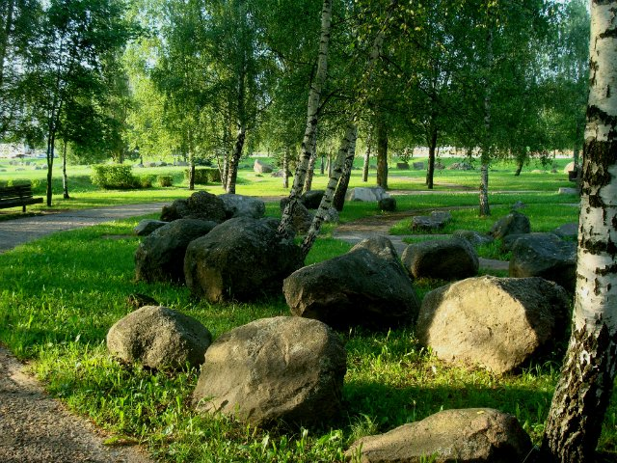
Дзе па роднай зямлі ні крочыў– Скрозь – ад Прыпяці да Дзьвіны – Перш за ўсё мне ласкалі вочы Жыта, сосны і валуны. Дзе ў далёкіх маіх вандроўках Я ні сьніў аб Радзіме сны – Паўставалі ў іх зноў і зноўку: Жыта, сосны і валуны. I па самай высокай мерцы Мне ўжо ясна, што да труны Данясу я не шмат у сэрцы: Жыта, сосны і валуны. О, сябры! Калі нешта значыць Мой усім вам паклон зямны – Хай і цень мой з пагорка бачыць Жыта, сосны і валуны. Ніл Гілевіч

Slide 28
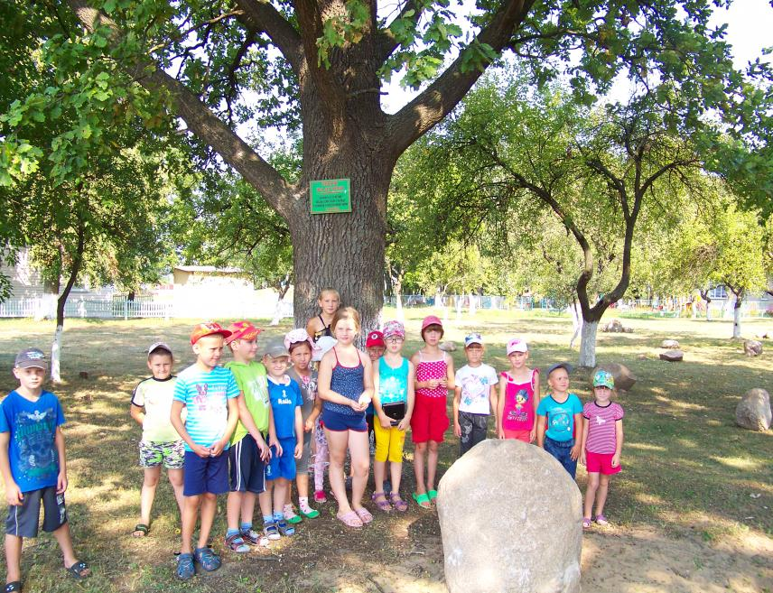

Slide 29
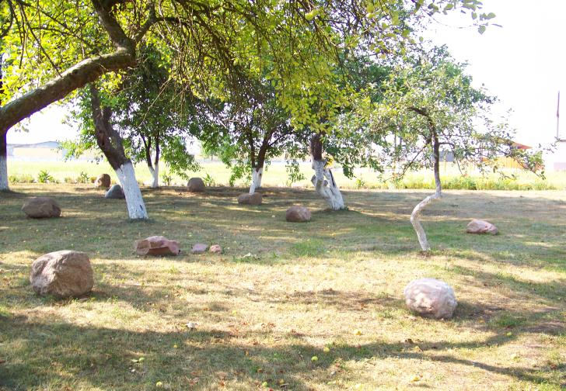
Камяні на палетках маёй Беларусі, На ўзмежжах, узгорках, забытых шляхах, Ля адвечных дарог, што шукалі працяг У сэрцы кожнага, хто да Радзімы імкнуўся. Сяргей Паўлоўскі

Slide 30
ДЗЯКУЙ ЗА УВАГУ ! Крыніца: Э.А. Ляўкоў Маўклівыя сведкі мінуўшчыны Мінск, "Навука і тэхніка". 1992 Л.У. Дучыц, Я.Г. Звяруга Збор помнікаў гісторыі і культуры Беларусі. Мінская вобласць Мінск, Беларуская Энцыклапедыя, 1987

